Slide 1


Socket Development TCP/UDP
Plataformas de Distribuição – 2019.2
Sotero Junior - srsj2@cin.ufpe.br

Slide 2
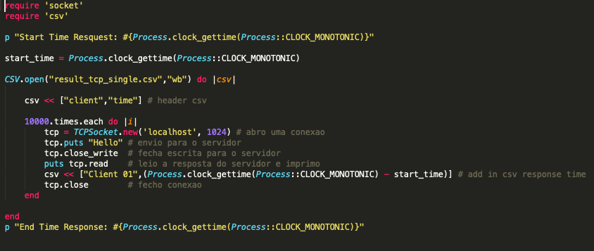
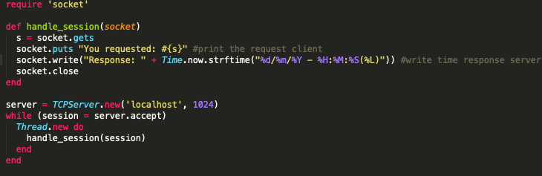
TCP – Single Request
Client.rb
Server.rb
Used Ruby TCP/UDP Socket
Created Bash Script to runs Clients and Server

Slide 3
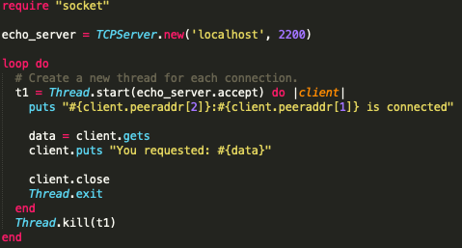
TCP – Multiple Requests
Server.rb

Slide 4
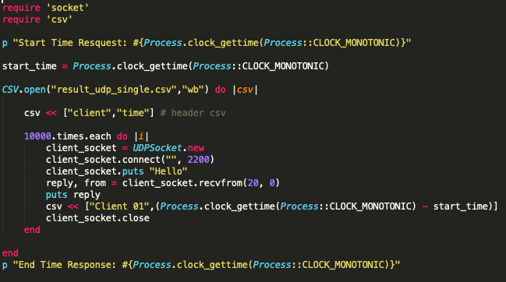
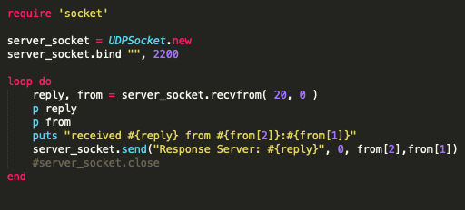
UDP– Single Requests
Client.rb
Server.rb

Slide 5
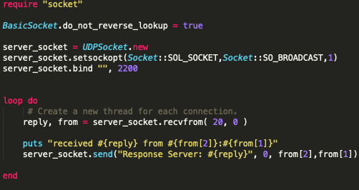
UDP– Multiple Requests
Server.rb

Slide 6
Request from 1 Client
10.000 requests - TCP/UDP
Média: | Desvio Padrão: TCP: 3,02s | TCP: 1,72s UDP: 0,87s | UDP: 0,54s

Slide 7
Request from 2 Clients
10.000 requests - TCP/UDP
Média: | Desvio Padrão: TCP: 3,59s | TCP: 2,04s UDP: 1,12s | UDP: 0,66s

Slide 8
Request from 3 Clients
10.000 requests - TCP/UDP
Média: | Desvio Padrão: TCP: 5,25s | TCP: 2,95s UDP: 1,55s | UDP: 0,90s

Slide 9
Request from 4 Clients
10.000 requests - TCP/UDP
Média: | Desvio Padrão: TCP: 6,94s | TCP: 3,92s UDP: 1,99s | UDP: 1,15s

Slide 10
Request from 5 Clients
10.000 requests - TCP/UDP
Média: | Desvio Padrão: TCP: 8,44s | TCP: 4,70s UDP: 2,40s | UDP: 1,46s

Slide 11
General Graph
10.000 requests - TCP/UDP

Slide 12
Plataformas de Distribuição - 2019.2
Obrigado!
Sotero Junior - srsj2@cin.ufpe.br
Notes:
21x5 = 105:
47 de 105 sem flakiness 4700/105 = 44,76%

